Slide 1













NẾM VỊ
QUẢ MÙA THU

Slide 2
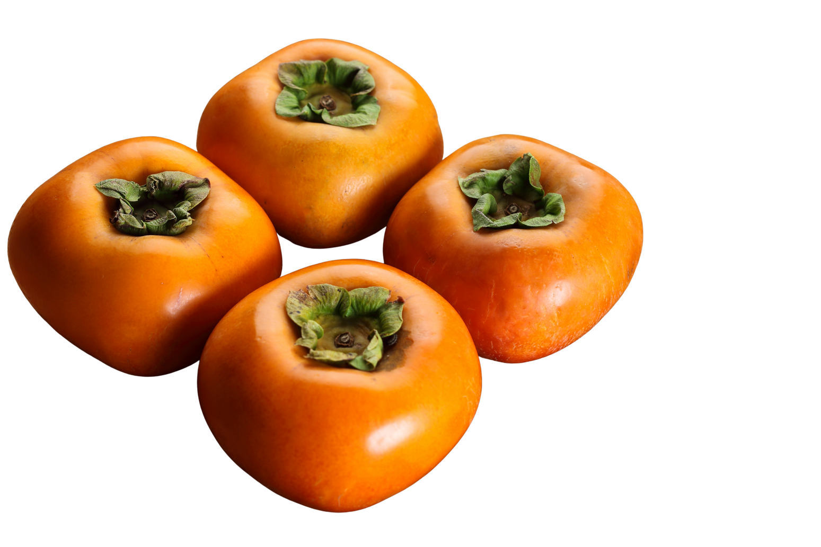
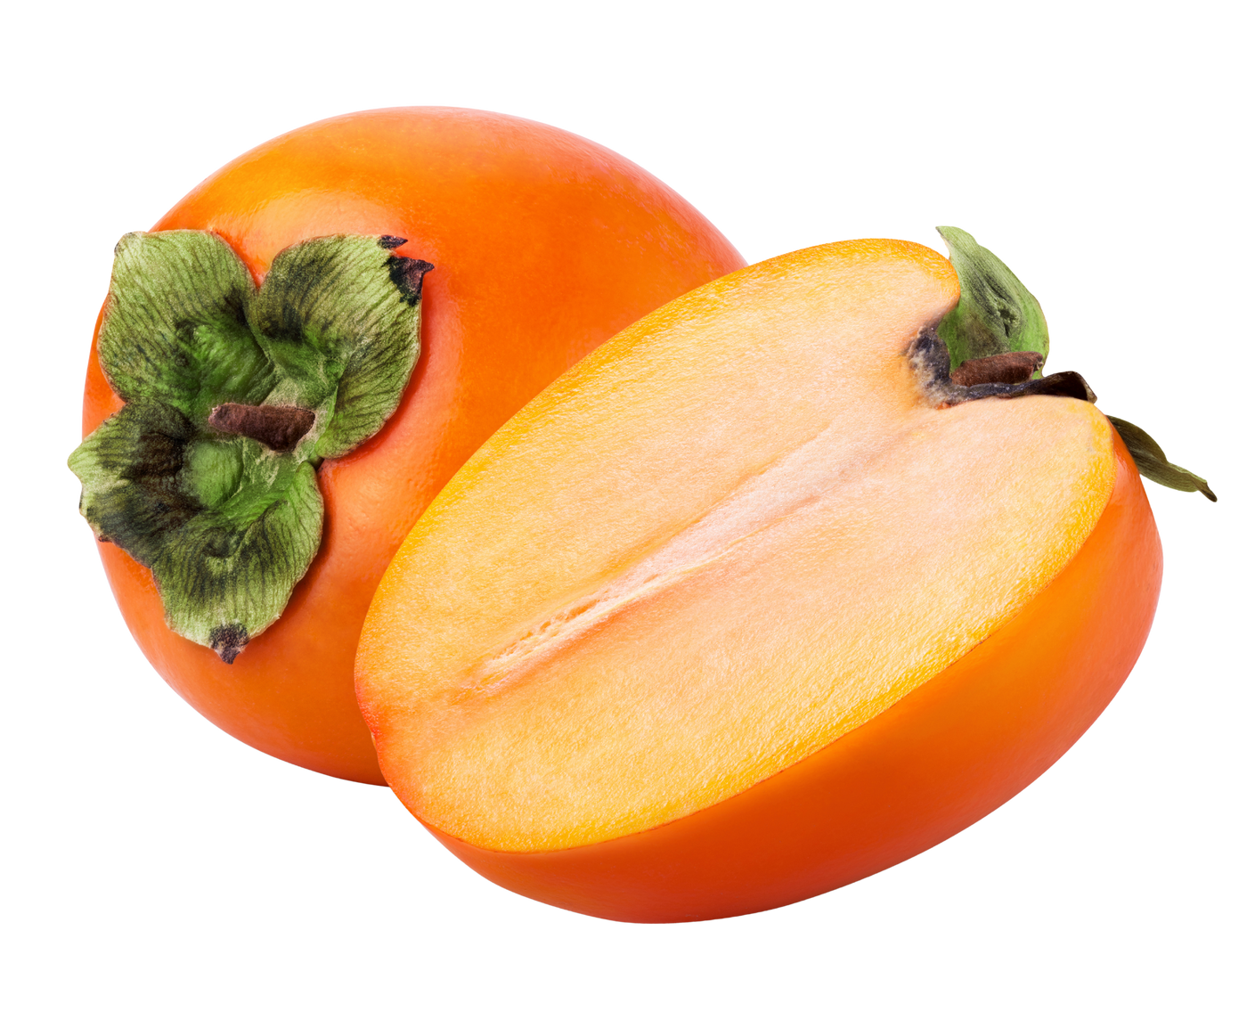
QUẢ HỒNG

Slide 3


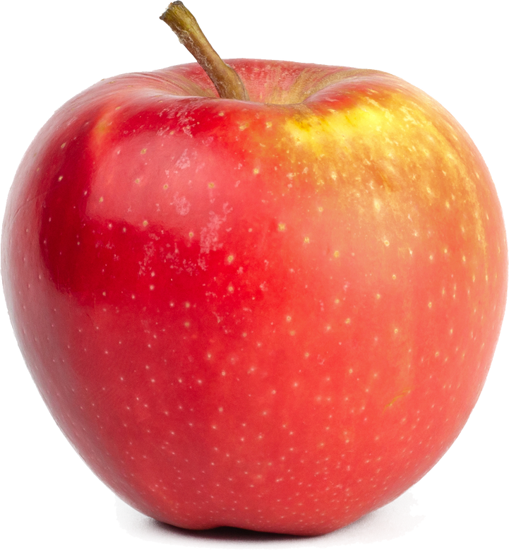
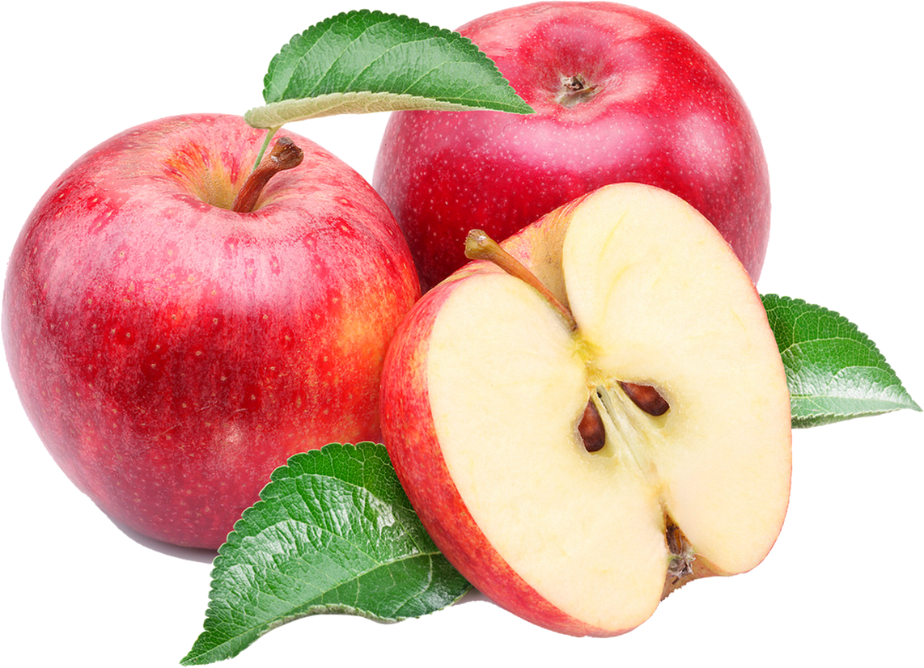







QUẢ TÁO

Slide 4
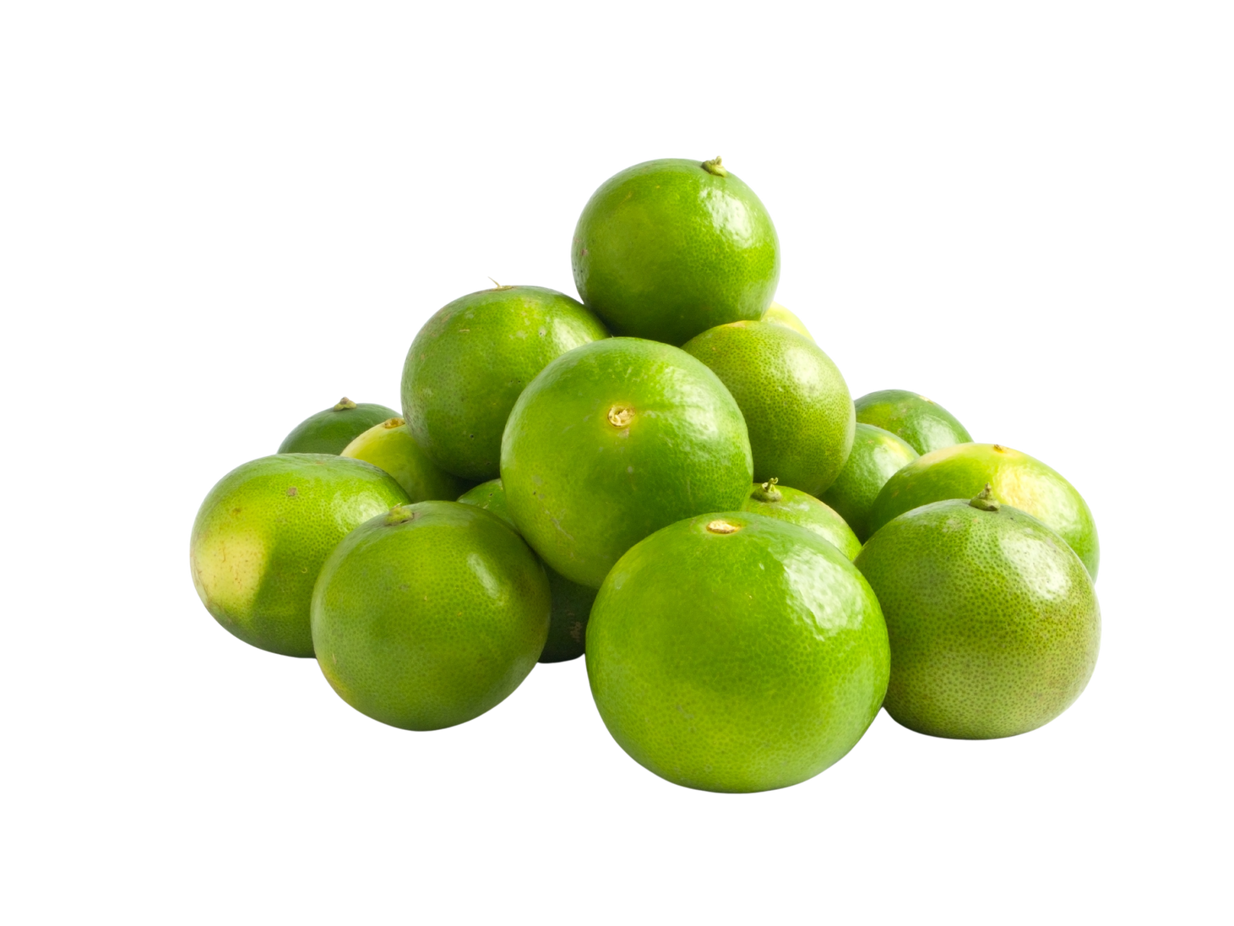

QUẢ CHANH

Slide 5

HẸN GẶP LẠI CÁC BÉ Ở CÁC HOẠT ĐỘNG TIẾP THEO!

